Slide 1
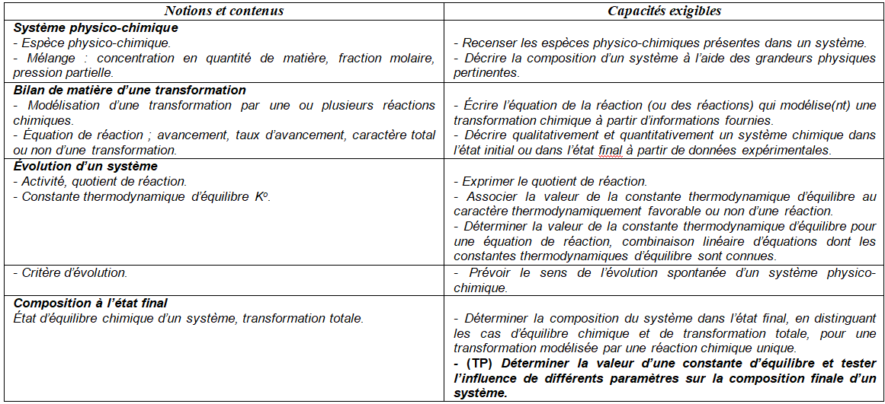
04

Slide 2
I- Description des systèmes physico-chimiques
1) Les espèces physico-chimiques :
Espèce physico-chimique
Espèce chimique présente dans une phase donnée
« PHASE » = domaine du milieu uniforme en tout point par sa composition chimique et par son état physique : un mélange de gaz constitue une phase, une solution constitue une phase, un mélange de deux liquides constitue une phase s’ils sont miscibles, deux s’ils ne sont pas miscibles, un solide constitue une phase …
⇨ Exemples de constituants physico-chimiques :
Zn _{(ℓ)} ; Zn _{(s)} ; H₂O _{(g)} ; CH₃CH₂OH _{(aq)} ; C _{(graphite)} ; C _{(diamant)} ; etc …
2) Les grandeurs physico-chimiques :

Slide 3
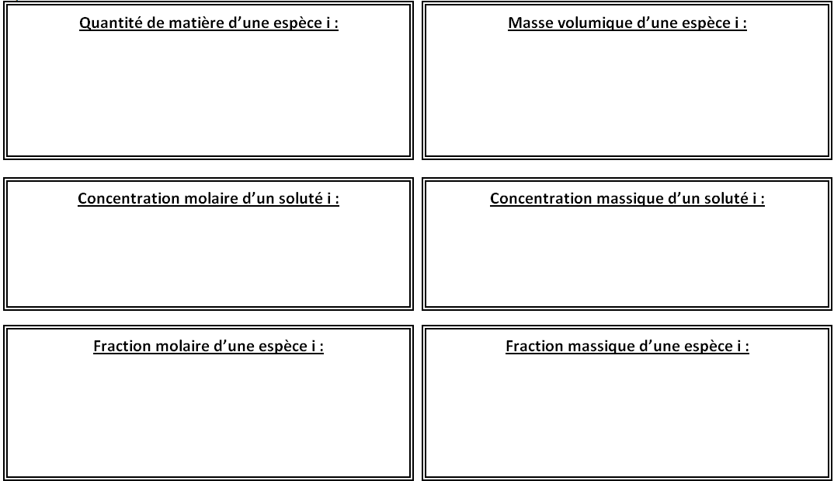
2) Les grandeurs physico-chimiques :
g
Nombre d’entités ∅
g
∅
ρ_{eau} pour
les liquides
1000 g.L ^{– 1}
mol
g.L^{– 1}
m_{i}
N_{i}
Constante d’Avogadro
6,02.10²³ mol ^{– 1}
m_{i}
n_{i} =
=
ρ_{i} =
=
d_{i} × ρ_{référence}
M_{i}
N_{A}
V_{i}
g.mol ^{– 1}
L
n_{i}
mol
m_{i}
g
C_{i} =
C_{mi} =
V_{solution}
V_{solution}
L
mol.L^{– 1}
L
g.L^{– 1}
n_{i}
mol
m_{i}
g
x_{i} =
w_{i} =
n_{total}
mol
m_{total}
g
∅
∅
 Application 1 : On dissout 1,80 g de glucose (C₆H₁₂O₆) dans 100 mL d’eau. Calculer la concentration massique, la concentration molaire, la fraction massique et la fraction molaire en glucose dans cette solution.

Slide 4
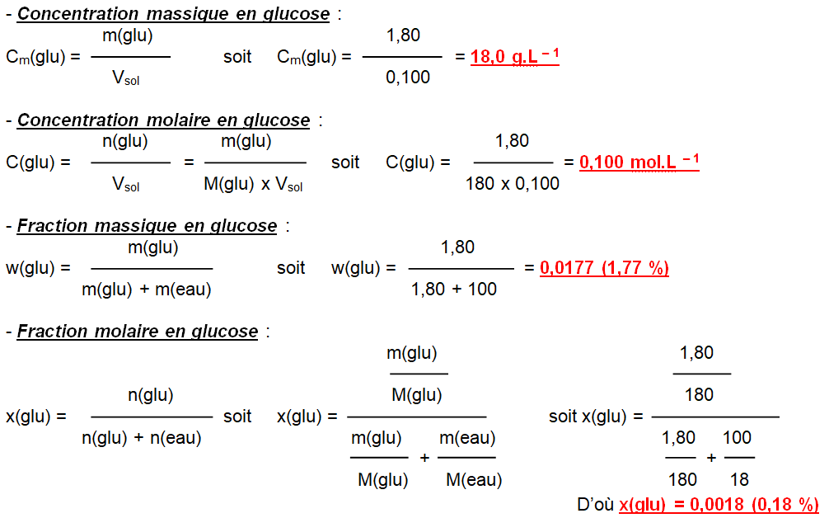
 Application 1 : On dissout 1,80 g de glucose (C₆H₁₂O₆) dans 100 mL d’eau. Calculer la concentration massique, la concentration molaire, la fraction massique et la fraction molaire en glucose dans cette solution.

Slide 5
 Grandeur spécifique aux gaz : la pression
Relation entre la pression P du gaz, son volume V, sa quantité de matière n et sa température T.
 Equation d’état des gaz parfaits :
en Pascal (Pa)
P × V = n × R × T
en degré Kelvin (K)
(m³)
(mol)
Constante des gaz parfaits :
R = 8,314 J.K ^{– 1}.mol ^{– 1}
Conversions « Pression » : 1 bar = 10⁵ Pa et 1 hPa = 10² Pa
Conversion « Volume » : 1 m³ = 1000 L
Conversion « Température » : T(K) = T(°C) + 273,15

Slide 6
 Grandeur spécifique aux gaz : la pression
Relation entre la pression P du gaz, son volume V, sa quantité de matière n et sa température T.
 Equation d’état des gaz parfaits :
en Pascal (Pa)
P × V = n × R × T
en degré Kelvin (K)
(m³)
(mol)
Constante des gaz parfaits :
R = 8,314 J.K ^{– 1}.mol ^{– 1}
Conversions « Pression » : 1 bar = 10⁵ Pa et 1 hPa = 10² Pa
Conversion « Volume » : 1 m³ = 1000 L
Conversion « Température » : T(K) = T(°C) + 273,15
On peut calculer la pression partielle P_{i} d’un gaz « i » mélangé à d’autres gaz, de pression totale P_{TOT}, de volume V, à la température T l’une des deux relations suivantes :
 Cas d’un mélange de gaz :
P_{i} × V = n_{i} × R × T
ou
P_{i} = x_{i} × P_{TOT}
Fraction molaire du gaz i (∅)

Slide 7
On peut calculer la pression partielle P_{i} d’un gaz « i » mélangé à d’autres gaz, de pression totale P_{TOT}, de volume V, à la température T l’une des deux relations suivantes :
 Cas d’un mélange de gaz :
P_{i} × V = n_{i} × R × T
ou
P_{i} = x_{i} × P_{TOT}
Fraction molaire du gaz i (∅)
 Application 2 : Estimer la pression partielle puis le nombre de molécules de dioxygène dans l’air de la salle de classe.
II- Comment décrire l’évolution d’un système physico-chimique ?
1) L’équation chimique, modélisation de la transformation
Equation chimique
Ecriture pour modéliser la réorganisation des atomes
* transformation totale : r₁ R₁ + r₂ R₂ + …  p₁ P₁ + p₂ P₂ + …
* transformation non totale :
r₁ R₁ + r₂ R₂ + … p₁ P₁ + p₂ P₂ + …
r_{i} et p_{i} = coefficients stœchiométriques positifs qui indiquent dans quelles proportions les réactifs et les produits sont respec-tivement consommés et formés.

Slide 8
II- Comment décrire l’évolution d’un système physico-chimique ?
1) L’équation chimique, modélisation de la transformation
Equation chimique
Ecriture pour modéliser la réorganisation des atomes
* transformation totale : r₁ R₁ + r₂ R₂ + …  p₁ P₁ + p₂ P₂ + …
* transformation non totale :
r₁ R₁ + r₂ R₂ + … p₁ P₁ + p₂ P₂ + …
r_{i} et p_{i} = coefficients stœchiométriques positifs qui indiquent dans quelles proportions les réactifs et les produits sont respec-tivement consommés et formés.
2) Avancement d’une réaction
Cu _{(s)} + 2 Ag⁺ _{(aq)}  Cu²⁺ _{(aq)} + 2 Ag _{(s)}
On mélange : n₁ = 0,20 mol de Cu _{(s)}
n₂ = 0,20 mol d’ions Ag⁺ _{(aq)}
n₃ = 0,20 mol d’ions NO₃ –
 Quelle courbe pour Cu _{(s)}, Ag⁺ _{(aq)}, Cu²⁺ _{(aq)}, Ag _{(s)}, NO₃ –_{(aq)} ?

Slide 9
2) Avancement d’une réaction
Cu _{(s)} + 2 Ag⁺ _{(aq)}  Cu²⁺ _{(aq)} + 2 Ag _{(s)}
On mélange : n₁ = 0,20 mol de Cu _{(s)}
n₂ = 0,20 mol d’ions Ag⁺ _{(aq)}
n₃ = 0,20 mol d’ions NO₃ –
 Quelle courbe pour Cu _{(s)}, Ag⁺ _{(aq)}, Cu²⁺ _{(aq)}, Ag _{(s)}, NO₃ –_{(aq)} ?
E int
EI
EF
Cu _{(s)}
Réactifs car leur quantité de matière diminue avec Ag⁺ consommé deux fois plus vite que Cu
Ag⁺ _{(aq)}
Cu²⁺ _{(aq)}
Produits car leur quantité de matière augmente avec Ag formé deux fois plus vite que Cu²⁺
Ag _{(s)}
NO₃ – _{(aq)} Espèce spectatrice car qté de matière constante
Etat
INITIAL
Etats
INTERMEDIAIRES
Etat
FINAL

Slide 10
Réactifs car quantité de matière qui diminue et Ag⁺ consommé 2 fois plus vite que Cu
Cu _{(s)}
Ag⁺ _{(aq)}
Produits car qté de matière qui augmente et Ag formé 2 fois plus vite que Cu²⁺
Cu²⁺ _{(aq)}
Ag _{(s)}
NO₃ – _{(aq)} Espèce spectatrice car
qté de matière cste
E int
EI
EF
Etat INITIAL
Etats INTERMEDIAIRES
Etat FINAL
Avancement = grandeur homogène à une quantité de matière qui permet de déterminer les quantités de matière de toutes les espèces chimiques
Noté ξ (ksi)
r₁ R₁ + r₂ R₂ + …  p₁ P₁ + p₂ P₂ + …
r₁ R₁ + r₂ R₂ + …  p₁ P₁ + p₂ P₂ + …
n_{i} = n_{i}⁰ – r_{i} × ξ
n_{i} = n_{i}⁰ + p_{i} × ξ
Pour un REACTIF : Pour un PRODUIT :

Slide 11
r₁ R₁ + r₂ R₂ + …  p₁ P₁ + p₂ P₂ + …
r₁ R₁ + r₂ R₂ + …  p₁ P₁ + p₂ P₂ + …
n_{i} = n_{i}⁰ – r_{i} × ξ
n_{i} = n_{i}⁰ + p_{i} × ξ
Pour un REACTIF : Pour un PRODUIT :
#
ξ vaut 0 dans l’état INITIAL et il évolue jusqu’à une valeur ξ_{F} dans l’état FINAL.
#
La valeur de l’avancement ξ est indépendante de l’espèce chimique.
#
ξ peut être positif ou négatif …
TABLEAU d’avancement = tableau qui indique les quantités de matière de chaque espèce chimique dans EI, E int. et EF
 Application 3 : Compléter le tableau d’avancement ci-dessous, relatif à la réaction étudiée au I-2.a) (les quantités initiales en Cu et Ag⁺ sont notées n₁ et n₂).
n₁
n₂
0
0
n₁ – ξ
n₂ – 2 ξ
0 + ξ
0 + 2 ξ
n₁ – ξ_{F}
n₂ – 2 ξ_{F}
0 + ξ_{F}
0 + 2 ξ_{F}

Slide 12
n₁
n₂
0
0
n₁ – ξ
n₂ – 2 ξ
0 + ξ
0 + 2 ξ
n₁ – ξ_{F}
n₂ – 2 ξ_{F}
0 + ξ_{F}
0 + 2 ξ_{F}
Dans le cas de systèmes ne contenant que des espèces dissoutes dans un volume de solution V constant, il peut être plus pratique d’utiliser l’avancement volumique x (ou ξ_{V}) de la réaction :
mol.L ^{– 1}
mol
L’avancement volumique x d’une réaction est le rapport de l’avancement ξ de la réaction sur le volume V de solution.
 Définition :
ξ
x = ξ_{V} =
V
 Relation avec les concentrations molaires :
L
⬥ C_{i}⁰ = quantité de matière de l’espèce R_{i} ou P_{i} dans l’état INITIAL ;
⬥ C_{i} = quantité de matière de l’espèce R_{i} ou P_{i} dans un état INTERMEDIAIRE.
C_{i} = C_{i}⁰ – r_{i} × x
C_{i} = C_{i}⁰ + p_{i} × x
Pour un REACTIF : Pour un PRODUIT :

Slide 13
L’avancement volumique x d’une réaction est le rapport de l’avancement ξ de la réaction sur le volume V de solution.
 Définition :
mol
ξ
x = ξ_{V} =
mol.L ^{– 1}
V
 Relation avec les concentrations molaires :
L
⬥ C_{i}⁰ = quantité de matière de l’espèce R_{i} ou P_{i} dans l’état INITIAL ;
⬥ C_{i} = quantité de matière de l’espèce R_{i} ou P_{i} dans un état INTERMEDIAIRE.
C_{i} = C_{i}⁰ – r_{i} × x
C_{i} = C_{i}⁰ + p_{i} × x
Pour un REACTIF : Pour un PRODUIT :
TABLEAU d’avancement volumique = tableau qui indique les concentrations de chaque espèce chimique dans EI, E int. et EF
 Application 4 : On réalise un mélange avec les concentrations initiales suivantes :
[S₂O₈ ^{2 –} ]₀ = C₁ = 0,020 mol.L ^{– 1} ; [I – ]₀ = C₂ = 0,030 mol.L ^{– 1}
[I₂]₀ = C₃ = 0,010 mol.L ^{– 1}
C₁
C₂
0
C₃
C₁ – x
C₂ – 2 x
0 + 2 x
C₃ + x
C₁ – x_{F}
C₂ – 2 x_{F}
0 + 2 x_{F}
C₃ + x_{F}

Slide 14
L’avancement volumique x d’une réaction est le rapport de l’avancement ξ de la réaction sur le volume V de solution.
 Définition :
ξ
x = ξ_{V} =
V
mol.L ^{– 1}
 Relation avec les concentrations molaires :
mol
L
⬥ C_{i}⁰ = quantité de matière de l’espèce A_{i} ou B_{i} dans l’état INITIAL ;
⬥ C_{i} = quantité de matière de l’espèce A_{i} ou B_{i} dans un état INTERMEDIAIRE.
Pour un REACTIF : Pour un PRODUIT :
TABLEAU d’avancement volumique = tableau qui indique les concentrations de chaque espèce chimique dans EI, E int. et EF
 Application 4 : On réalise un mélange avec les concentrations initiales suivantes :
[S₂O₈ ^{2 –} ]₀ = C₁ = 0,020 mol.L ^{– 1} ; [I – ]₀ = C₂ = 0,030 mol.L ^{– 1}
[I₂]₀ = C₃ = 0,010 mol.L ^{– 1}
C₁
C₂
0
C₃
C₁ – x
C₂ – 2 x
0 + 2 x
C₃ + x
C₁ – x_{F}
C₂ – 2 x_{F}
0 + 2 x_{F}
C₃ + x_{F}

Slide 15
 Application 4 : On réalise un mélange avec les concentrations initiales suivantes :
[S₂O₈ ^{2 –} ]₀ = C₁ = 0,020 mol.L ^{– 1} ; [I – ]₀ = C₂ = 0,030 mol.L ^{– 1}
[I₂]₀ = C₃ = 0,010 mol.L ^{– 1}
C₁
C₂
0
C₃
C₁ – x
C₂ – 2 x
0 + 2 x
C₃ + x
C₁ – x_{F}
C₂ – 2 x_{F}
0 + 2 x_{F}
C₃ + x_{F}
3) L’avancement final
ξ augmente
Etat
INITIAL
ξ = 0
Etat
FINAL
ξ_{F}
Cas des transformations TOTALES
Une transformation chimique est TOTALE (ou QUANTITATIVE) quand l’état final est caractérisé par la disparition d’au moins un réactif, appelé le réactif limitant. Dans ce cas, ξ_{F} atteint sa valeur maximale notée ξ_{MAX}.

Slide 16
Cas des transformations TOTALES
Une transformation chimique est TOTALE (ou QUANTITATIVE) quand l’état final est caractérisé par la disparition d’au moins un réactif, appelé le réactif limitant. Dans ce cas, ξ_{F} atteint sa valeur maximale notée ξ_{MAX}.
 Application 5 : La réaction Cu _{(s)} + 2 Ag⁺ _{(aq)}  Cu²⁺ _{(aq)} + 2 Ag _{(s)} est TOTALE. Retrouver la composition finale d’un système physico-chimique initialement constitué de n₁ = 0,20 mol de Cu _{(s)} et de n₂ = 0,20 mol de Ag⁺_{(aq)}.
Cas particulier des mélanges STOECHIOMETRIQUES :
 les deux réactifs sont limitants !
 Application 6 : Pour la réaction Cu _{(s)} + 2 Ag⁺ _{(aq)}  Cu²⁺ _{(aq)} + 2 Ag _{(s)}, quelle quantité de matière n₁’ de Cu _{(s)} doit on introduire si le mélange contient initialement n₂’ = 0,34 mol d’ions Ag⁺_{(aq)} et si l’on veut que le mélange soit stœchiométrique ?
Cas des transformations NON TOTALES
Une transformation chimique n’est PAS TOTALE (ou LIMITEE, ou EQUI-LIBREE) quand l’état final est caractérisé par la présence de toutes les espèces chimiques intervenant dans l’équation chimique (aucune n’a disparu totalement).

Slide 17
Cas des transformations NON TOTALES
Une transformation chimique n’est PAS TOTALE (ou LIMITEE, ou EQUI-LIBREE) quand l’état final est caractérisé par la présence de toutes les espèces chimiques intervenant dans l’équation chimique (aucune n’a disparu totalement).
Dans ce cas, ξ_{F} atteint une valeur plus petite que ξ_{max}.
ETAT D’EQUILIBRE DYNAMIQUE
MACROSCOPIQUEMENT
Les quantités de matière n’évoluent plus
MICROSCOPIQUEMENT
Réactifs → Produits
Produits → Réactifs
 Application 7 : On réalise un mélange contenant :
n₁⁰ = 0,10 mol de CO_{2 (g)} et n₂⁰ = 0,20 mol de C _{(s)}.
Montrer que la transformation est LIMITEE et trouver la composition finale du système à l’aide du graphique ci-contre indiquant la quantité de matière de monoxy-de de carbone CO _{(g)} formé au cours du temps.

Slide 18
 Application 7 : On réalise un mélange contenant :
n₁⁰ = 0,10 mol de CO_{2 (g)} et n₂⁰ = 0,20 mol de C _{(s)}.
Montrer que la transformation est LIMITEE et trouver la composition finale du système à l’aide du graphique ci-contre indiquant la quantité de matière de monoxy-de de carbone CO _{(g)} formé au cours du temps.
C
CO₂
n₁⁰
n₂⁰
0
n₁⁰ – ξ
n₂⁰ – ξ
2 ξ
n₁⁰ – ξ_{F}
n₂⁰ – ξ_{F}
2 ξ_{F}
3) Taux d’avancement d’une réaction
L’AVANCEMENT ξ n’est pas adapté pour comparer deux systèmes de tailles différentes

Slide 19
3) Taux d’avancement d’une réaction
L’AVANCEMENT ξ n’est pas adapté pour comparer deux systèmes de tailles différentes
Le taux d’avancement τ d’une réaction indique la proportion de réactif limitant qui a été consommé à un instant t.
 Définition :
mol
mol.L ^{– 1}
ξ
x
τ =
=
∅
 Expression :
ξ_{MAX}
x_{MAX}
C’est le rapport de l’avancement
ξ au moment étudié sur l’avancement maximal ξ_{MAX.}
mol
mol.L ^{– 1}
 Application 8 : Calculer le taux d’avancement final dans le cas de l’Application 7.
n₁⁰ = 0,10 mol ; n₂⁰ = 0,20 mol ; ξ_{F} = 0,05 mol
n₁⁰
n₂⁰
0
n₁⁰ – ξ
n₂⁰ – ξ
2 ξ
n₁⁰ – ξ_{F}
n₂⁰ – ξ_{F}
2 ξ_{F}

Slide 20
 Application 8 : calculer le taux d’avancement final dans le système de l’Exemple 4.
n₁⁰ = 0,10 mol ; n₂⁰ = 0,20 mol ; ξ_{F} = 0,05 mol
n₁⁰
n₂⁰
0
n₁⁰ – ξ
n₂⁰ – ξ
2 ξ
n₁⁰ – ξ_{F}
n₂⁰ – ξ_{F}
2 ξ_{F}
III- Comment prévoir l’évolution d’un système physico-chimique ?
1) Le quotient réactionnel
a/ Définition
Le quotient réactionnel Q de la réaction aA + bB cC + dD s’écrit :
(les coefficients a_{i} représentent les activités des différents constituants physico-chimiques définies dans le tableau ci-dessous)
∅

Slide 21
Le quotient réactionnel Q de la réaction aA + bB cC + dD s’écrit :
(les coefficients a_{i} représentent les activités des différents constituants physico-chimiques définies dans le tableau ci-dessous)
∅
ESPECE PHYSICO-CHIMIQUE A_{i} | ACTIVITE a_{i}
Solide pur | a_{i} = 1
Liquide pur ou solvant | a_{i} = 1
Soluté à la concentration C_{i} (en mol.L ^{– 1}) dans une solution diluée | a_{i} =
Gaz parfait à la pression partielle P_{i} (en bar) | a_{i} =
C_{i}
où C° est la concentration standard de référence (C° = 1 mol.L ^{– 1})
C°
P_{i}
où P° est la pression standard de référence (P° = 1 bar)
P°
 Application 9 : Exprimer les quotients réactionnels Q des équations chimiques :

Slide 22
b/ Le quotient réactionnel dans l’état FINAL
Au cours de la réaction, les activités a_{i} varient
Le quotient
réactionnel Q varie
Quelle est la valeur de Q dans l’état FINAL ?
Le quotient réactionnel à l’équilibre Q_{éq} de la réaction
aA + bB cC + dD s’écrit :
(les coefficients a_{i} représentent les activités des différents constituants physico-chimiques dans l’ETAT FINAL)
∅
La valeur de Q_{éq} ne dépend que de la température du système : cette valeur particulière prise par le quotient réactionnel à l’équilibre est appelée constante thermodynamique d’équilibre et est notée K°.
 Relation de Guldberg & Waage : lorsque l’équilibre est atteint, Q_{éq} = K° (grandeur sans dimension, caractéristique de l’équilibre chimique).

Slide 23
Le quotient réactionnel à l’équilibre Q_{éq} de la réaction
aA + bB cC + dD s’écrit :
(les coefficients a_{i} représentent les activités des différents constituants physico-chimiques dans l’ETAT FINAL)
∅
La valeur de Q_{éq} ne dépend que de la température du système : cette valeur particulière prise par le quotient réactionnel à l’équilibre est appelée constante thermodynamique d’équilibre et est notée K°.
 Relation de Guldberg & Waage : lorsque l’équilibre est atteint, Q_{éq} = K° (grandeur sans dimension, caractéristique de l’équilibre chimique).
 Interprétation de la valeur d’une constante thermodynamique d’équilibre :
Valeurs données dans les tables pour 25 °C – Très diverses

Slide 24
La valeur de Q_{éq} ne dépend que de la température du système : cette valeur particulière prise par le quotient réactionnel à l’équilibre est appelée constante thermodynamique d’équilibre et est notée K°.
 Relation de Guldberg & Waage : lorsque l’équilibre est atteint, Q_{éq} = K° (grandeur sans dimension, caractéristique de l’équilibre chimique).
 Interprétation de la valeur d’une constante thermodynamique d’équilibre :
 | Comparaison de a_{produits,éq} et a_{réactifs,éq} & Caractéristiques de l’état d’équilibre
Comment interpréter une valeur de K° > 10 ³ ?
Comment interpréter une valeur de K° < 10 ^{– 3} ?
Comment interpréter une valeur de K° ≈ 1 ?
a_{produits} >> a_{réactifs}, donc l’état final est caractérisé par une très grande quantité de produits par rapport aux réactifs.
 La réaction est très avancée, elle est quasi-totale
 Réaction thermodynamiquement FAVORABLE
a_{produits} << a_{réactifs}, donc l’état final est caractérisé par une très faible quantité de produits par rapport aux réactifs.
 La réaction est très peu avancée, elle est très limitée
 Réaction thermodynamiquement DEFAVORABLE
a_{produits} ≈ a_{réactifs}, donc l’état final est caractérisé par des réactifs et des produits présents en quantités équiva-lentes.

Slide 25
a_{produits} >> a_{réactifs}, donc l’état final est caractérisé par une très grande quantité de produits par rapport aux réactifs.
 La réaction est très avancée, elle est quasi-totale
Comment interpréter une valeur de K° > 10 ³ ?
Comment interpréter une valeur de K° < 10 ^{– 3} ?
Comment interpréter une valeur de K° ≈ 1 ?
 Réaction thermodynamiquement FAVORABLE
a_{produits} << a_{réactifs}, donc l’état final est caractérisé par une très faible quantité de produits par rapport aux réactifs.
 La réaction est très peu avancée, elle est très limitée
 Réaction thermodynamiquement DEFAVORABLE
a_{produits} ≈ a_{réactifs}, donc l’état final est caractérisé par des réactifs et des produits présents en quantités équiva-lentes.
 Valeur d’une constante d’équilibre d’une réaction (R1) combinaison linéaire des réactions (R2) et (R3) :
 Application 10 : Exprimer les constantes d’équilibre K₁°, K₂° et K₃° associées aux équations chimiques ci-dessous. En déduire la valeur de K₃°.

Slide 26
 Valeur d’une constante d’équilibre d’une réaction (R1) qui est combinaison linéai-re des réactions (R2) et (R3) :
Une équation de réaction (R1) est combinaison linéaire d’équa-tions de réactions (R2) et (R3) si (R1) a × (R2) + b × (R3)
avec a et b deux nombres réels.
Dans ces conditions, la constante d’équilibre K₁°
s’exprime en fonction des constantes d’équilibre
K₂° et K₃° selon la relation suivante :
 Généralisation :
K₁°
(K₂°)ª
(K₃°)^{b}
=
×
2) Le critère d’évolution spontanée
⬥ S’il le peut, tout système évolue spontanément de façon à atteindre un état final caractérisé par sa constante d’équilibre :
- Si Q_{i} < K⁰, le système évolue dans le sens direct (consommation des réactifs) ;
- Si Q_{i} > K⁰, le système évolue dans le sens indirect (consommation des produits) ;
- Si Q_{i} = K⁰, le système n’évolue pas, il est déjà à l’équilibre ;

Slide 27
⬥ S’il le peut, tout système évolue spontanément de façon à atteindre un état final caractérisé par sa constante d’équilibre :
- Si Q_{i} < K⁰, le système évolue dans le sens direct (consommation des réactifs) ;
- Si Q_{i} > K⁰, le système évolue dans le sens indirect (consommation des produits) ;
- Si Q_{i} = K⁰, le système n’évolue pas, il est déjà à l’équilibre ;
⬥ S’il ne le peut pas, il s’en rapproche au maximum par consommation totale du réactif limitant, mais avec rupture de l’équilibre.
Si le système initial ne contient que des réactifs (ou que des produits), il ne pourra évoluer que dans le sens DIRECT (ou que dans le sens INDIRECT).
 Application 11 : Soit la transformation d’équation chimique : AgCl _{(s)} Ag ⁺ _{(aq)} + Cl – _{(aq)}
dont la constante d’équilibre à 25°C vaut 10 ^{– 10}. On réalise les différents mélanges initiaux ci-dessous dans V = 500 mL de de solution à 25 °C. Pour chaque cas, prévoir le sens d’évolution du système et décrire l’état final en quantités de matière.
n₁ – ξ_{F}
n₂ + ξ_{F}
n₃ + ξ_{F}

